Slide 1
EVENTRATIONS
TECHNIQUES HYBRIDES
Dr G. FROMONT

Slide 2
La laparoscopie est de plus en plus employée dans le traitement des hernies ventrales et des éventrations.
Les nouvelles prothèses composites ne reproduisent pas forcément les résultats des techniques open en terme de solidité et de risques de complications (séromes, traumatisme intestinal, récidive)

Slide 3
Les techniques de coelioscopie robot-assistée permettent un retour aux techniques classiques (voie rétro-musculaire) grâce à la facilité d’utilisation des sutures intra-abdominales.

Slide 4
Les indications plus strictes en matière de fermeture du défect de la sélection des techniques selon le diamètre du défect et l’amélioration de conception des prothèses intra-péritonéales ont permis les approches laparoscopiques avec de meilleurs résultats qu’auparavant. La taille du défect est la clé de l’indication opératoire.

Slide 5
Il a été reproché aux techniques laparoscopiques des complication à type de séromes, de plaies digestives, de récidives (non respect de l’ablation du sac, de la fermeture du défect over-lap insuffisant).
Aux techniques open les difficultés de mise en place d’un renfort intra-péritonéal même à l’aide de jupe et le fait que la prothèse mise en place peut se froisser à la fermeture de la paroi.

Slide 6
IL existe donc une place entre ces différentes techniques représentées par les techniques hybrides, la littérature est assez pauvre à ce sujet, peu de « papiers » sont sortis.

Slide 7
Cette technique peut s’adapter pour les hernies ventrales volumineuses, les éventrations où un rapprochement musculaire est nécessaire et où le défect est suffisamment important pour ne pas être traité en cure purement laparoscopique ( supérieur à 3-4 cm).

Slide 8
PREMIERE TECHNIQUE

Slide 9
Une laparotomie première est effectuée qui permet l’adhésiolyse, l’entérolyse, la résection du sac, l’avivement des berges aponévrotiques et l’introduction d’un matériel prothétique plus grand que ne le permettrait un simple trocart coelioscopique.
La prothèse est ensuite introduite dans l’abdomen et prise dans le surjet de fermeture de la laparotomie.
La laparoscopie permet ensuite la fixation sous contrôle de la vue sans risque d’incarcération du grêle entre le renfort et la paroi.

Slide 10
- Les avantages sont le rapprochement musculaire, une grande prothèse, l’absence de traumatisme de la surface composite lors de l’introduction de la prothèse dans un trocart et la faisabilité des entérolyses difficiles non faisables en laparoscopie.
- Les inconvénients sont le risque du premier geste aveugle de la laparotomie et le risque de plaie digestive. Le regret peut être d’une technique qui pouvait être effectué par un abord coelioscopique pur.

Slide 11
DEUXIEME TECHNIQUE

Slide 12
Une laparoscopie première au niveau de l’hypochondre gauche ou de l’hypochondre droit, l’avantage de cette laparoscopie première est d’effectuer l’adhésiolyse, l’entérolyse sous contrôle, de convertir si l’entérolyse s’avérait difficile et dangereuse d’apprécier la taille, l’importance du défect, leur nombre et éventuellement la faisabilité entière par coelioscopie (suture, prothèse).

Slide 13
La laparotomie est effectuée ensuite, ce qui permet de compléter une entérolyse et adhésiolyse difficile, d’effectuer la résection du sac si elle n’a pas été faite en laparoscopie, d’introduire la prothèse lors de cette laparotomie ou lors de la coelioscopie si les dimensions requises permettent l’introduction dans un trocart à usage multiple. Enfin, la prothèse est fixée. La laparotomie est fermée avec des fils résorbables, des small bites.

Slide 14
CONCLUSION

Slide 15
Entre la voie purement open et la voie purement laparoscopique il existe une niche intermédiaire où les techniques hybrides peuvent avoir une place en particulier sur des éventrations latérales ou médianes même si les techniques de suture par laparoscopie robot-assistée peuvent dans certains cas reproduire les techniques classiques évitant la voie intra-péritonéale mais il existe des problèmes de cout et de disponibilité du robot.

Slide 16
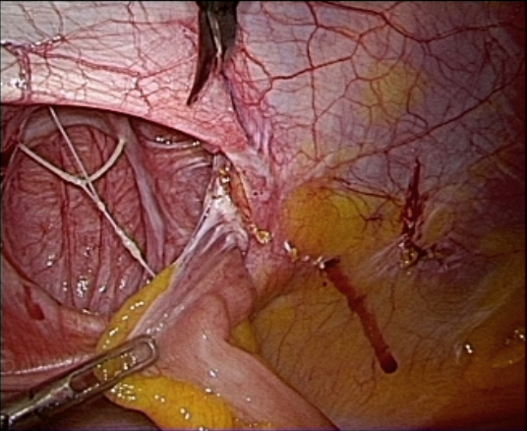

Slide 17
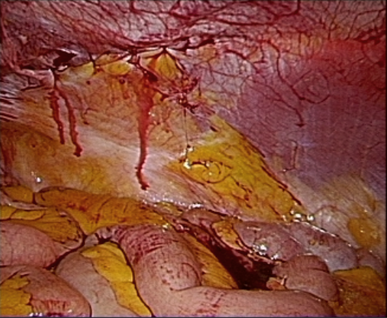

Slide 18
